Slide 1
Презентація з фізики на тему: “ Вплив електричного поля на живі організми ” учениці 7(11)-Б класу
Одеського НВК №13
Бургелі Наталії

Slide 2
Людина поставила собі на службу силу електрики. Але крім благ, які створює електрика, вона є джерелом високої небезпеки, а інтенсивність її використання підвищує загрозу цієї небезпеки. Слід відзначити, що при розробці техніки людина створює її якомога менш небезпечною, створює відповідні засоби захисту від небезпеки, вибирає способи дії з урахуванням небезпеки. Але незважаючи на ці запобіжні заходи, з розвитком електротехніки та зростання використання електротехніки небезпека зростає швидше, ніж людська протидія. У чому ж полягає небезпека електрики?

Slide 3
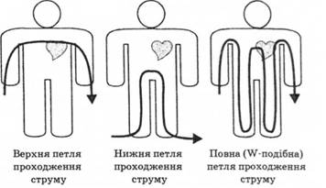
Електричні прилади, установки, обладнання, з якими людина має справу, становлять для неї велику небезпеку, яка посилюється тим, що органи чуття людини не можуть на відстані виявити наявність електричної напруги, як, наприклад, теплову, світлову чи механічну енергію. Тому захисна реакція організму виявляється тільки після безпосереднього потрапляння під дію електричного струму. Другою особливістю дії електричного на організм людини є те, що струм, проходячи через людину, діє не тільки в місцях контактів і на шляху протікання через організм, а й викликає рефлекторні порушення нормальної діяльності окремих органів (серцево-судинної системи, системи дихання). Третя особливість – це можливість одержання електротравм без безпосереднього контакту із струмопровідними частинами – при переміщенні по землі поблизу ушкодженої електроустановки (у випадку замикання на землю), ураження через електричну дугу.

Slide 4
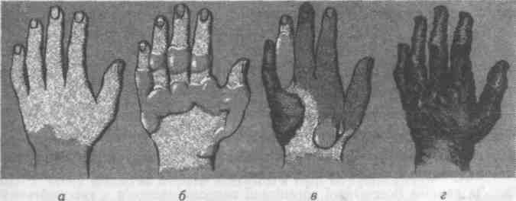
Електричний струм, проходячи через тіло людини, зумовлює перетворення поглинутої організмом електричної енергії в інші види і спричиняє термічну, електролітичну, механічну і біологічну дію.
Найбільш складною є біологічна дія, яка притаманна тільки живим організмам. Термічний і електролітичний вплив властиві будь-яким провідникам.
Термічний вплив електричного струму характеризується нагріванням тканин аж до опіків.

Slide 5
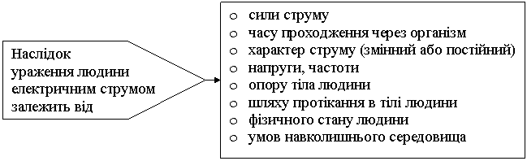
Статистика свідчить, що більше половини всіх електротравм становлять опіки. Вони важко піддаються лікуванню, тому що глибоко проникають у тканини організму. В електроустановках напругою до 1 кВ найчастіше спостерігаються опіки контактного виду при дотиканні тіла до струмопровідних частин. Опіки можливі при проходженні через тіло людини струму більше 1А. Тільки при великому струмі тканини, які уражаються, нагріваються до температури 60-700С і вище, при якій згортається білок і з'являються опіки.

Slide 6
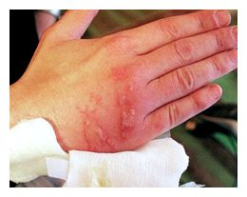
Майже у всіх випадках включення людини в електричний ланцюг на її тілі і в місцях дотикання спостерігаються “електричні знаки” сіро-жовтого кольору круглої або овальної форми.
При опіках від впливу електричної дуги можлива металізація шкіри частками металу дугової плазми. Уражена ділянка шкіри стає твердою, набуває кольору солей металу, які потрапили в шкіру.
Електролітична дія струму виявляється у розкладанні органічної рідини, в тому числі крові, яка є електролітом, та в порушенні її фізико-хімічного складу.
                Біологічна дія струму виявляється через подразнення і збудження живих тканин організму, а також
                порушення внутрішніх біологічних процесів.
                Механічна дія струму призводить до розриву
                тканин організму внаслідок
                електродинамічного ефекту,
                а також миттєвого вибухоподібного
                утворення пари з тканинної рідини і крові.

Slide 7
Внаслідок дії електричного струму або електричної дуги виникає електротравма. Електротравми умовно поділяють на загальні і місцеві. До місцевих травм належать опіки, електричні знаки, електрометалізація шкіри, механічні пошкодження, а також електрофтальмія (запалення очей внаслідок впливу ультрафіолетових променів електричної дуги).
Загальні електротравми називають також електричними ударами. Вони є найбільш небезпечним видом електротравм. При електричних ударах виникає збудження живих тканин, судомне скорочення м’язів, параліч м’язів опорно- рухового апарату, м’язів грудної клітки (дихальних), м’язів шлуночків серця.

Slide 8
Розрізняють три ступені впливу струму при проходженні через організм людини (змінний струм):
- відчутний струм – початок болісних відчуттів (до 0-1,5 мА);
- невідпускний струм – судоми і біль, важке дихання (10-15 мА);
- фібриляційний струм – фібриляція серця при тривалості діє струму 2-3с, параліч дихання (90-100 мА).
Змінний струм небезпечні ший за постійний. При струмі 20-25 мА пальці судомно стискають узятий в руку предмет, який опинився під напругою, в м'язи передпліччя паралізуються і людина не може звільнитися від дії струму. У багатьох паралізуються голосові зв'язки: вони не можуть покликати на допомогу.

Slide 9
